Slide 1
Курсов проект по Управление на софтуерни проекти
Изготвили: Александър Петков, Живко Желязков и Симеон Стойнев Фак. №: 19621822, 19621754, 19621789 СИТ курс III група 1б

Slide 2
Въведение
Приложението служи за правене на резервации в хотел. Предоставя възможности за добавяне на резервация, показване на справки за активни резервации и за натовареност на стая за конкретен месец.
Изцяло бюджета на проекта е 1375лв, включвайки добавени 10% за непредвидени разходи и компютри за екипа (по 150лв на човек). Съставен е спрямо разходите за анализ, разработка, тестване и документация на проекта.
Стъпките за разработване на проекта са 5: Анализ на изискванията, Планиране, Разработка, Тестване и Документация. За всеки етап от реализацията са предвидени различен брой необходими дни и бюджет за ефектвитното му завършване.

Slide 3
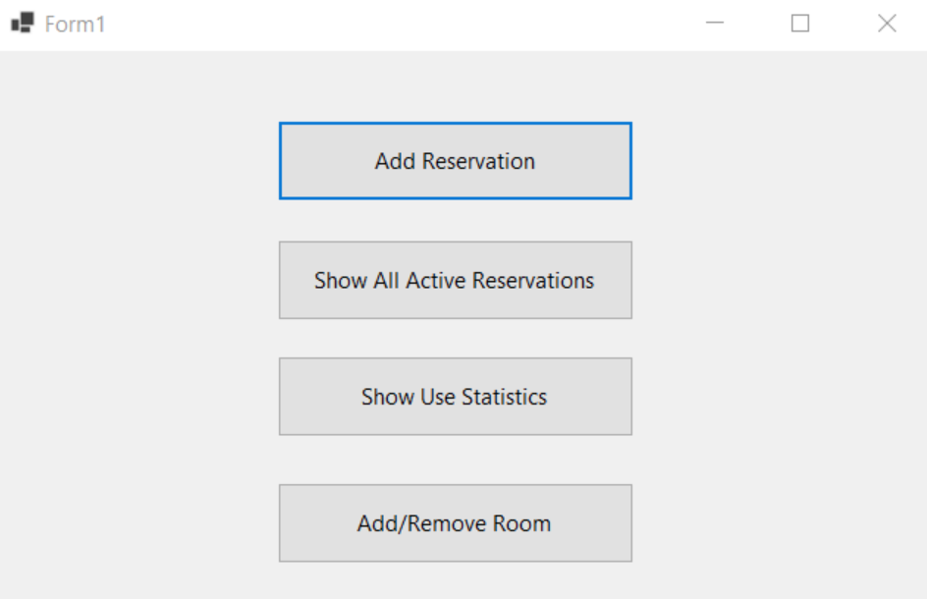
Начален екран на приложението

Slide 4
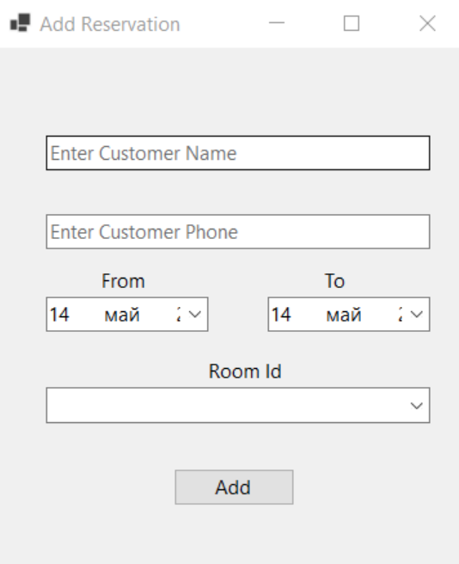
Добавяне на резервация

Slide 5
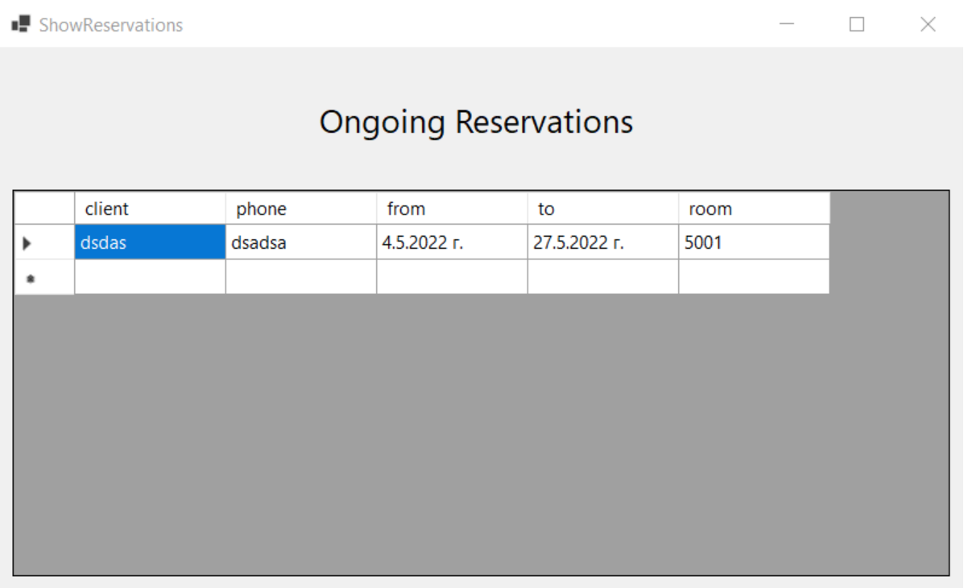
Справка на активни резервации

Slide 6
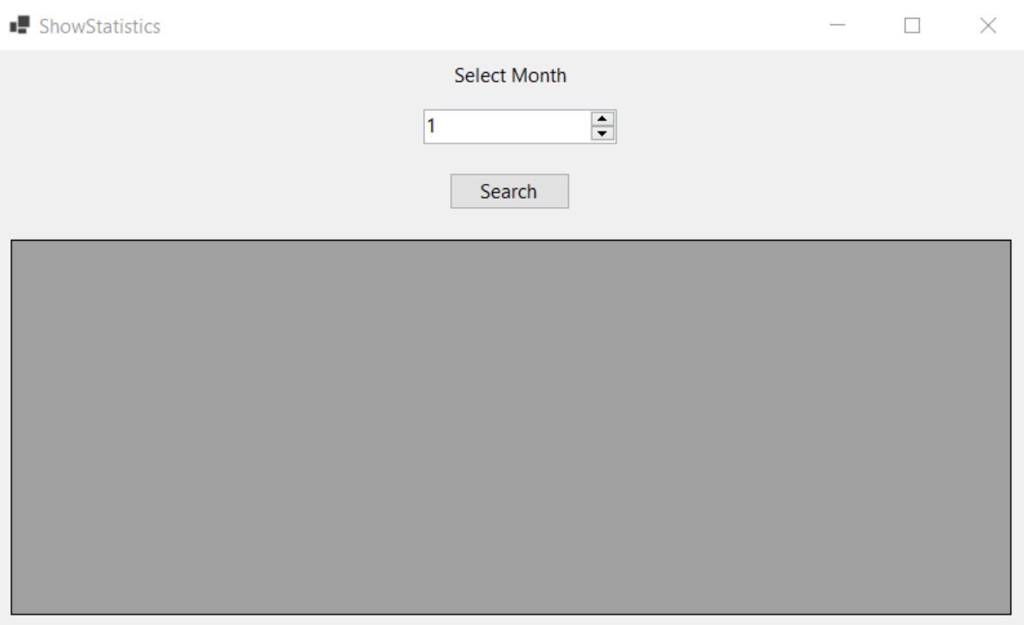
Проверка за натовареност на стая

Slide 7
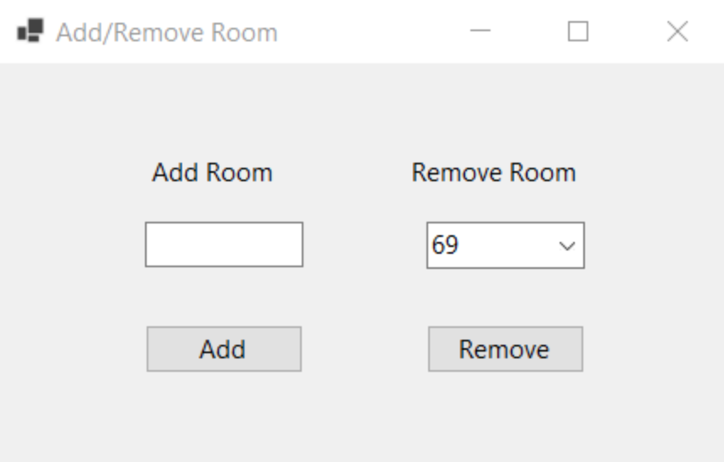
Добавяне и премахване на стаи

Slide 8
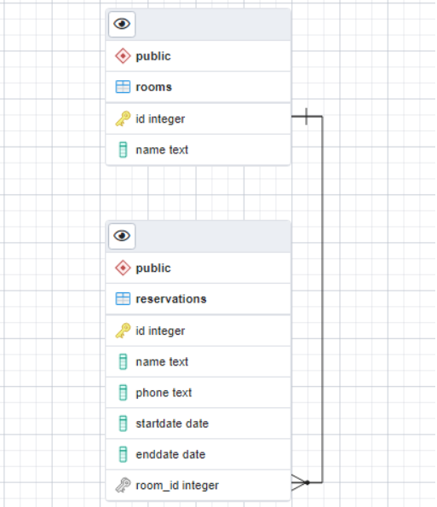
Структура на базата от данни

Slide 9






Използвани технологии

Slide 10
Описание към технологиите
Софтуерният продукт е десктоп приложение написано на C#, използвайки платформата Windows Forms. Тя е използвана поради това, че позволява бърза итерация при добавяне на функционалност.
За съхраняване на данни е използвана базата данни PostgreSQL, поради предишен опит и употреба от разработчика.
Приложението има минимални хардуерни изисквания. От към софтуерни изисквания, приложението поддържа само Windows операционна система поради ограниченията на Windows Forms платформата.
За управление на проекти е използван Microsoft Project, а за контрол на версиите на приложението - GitHub.
За интегрирана среда за разработка е използван Visual Studio.

Slide 11
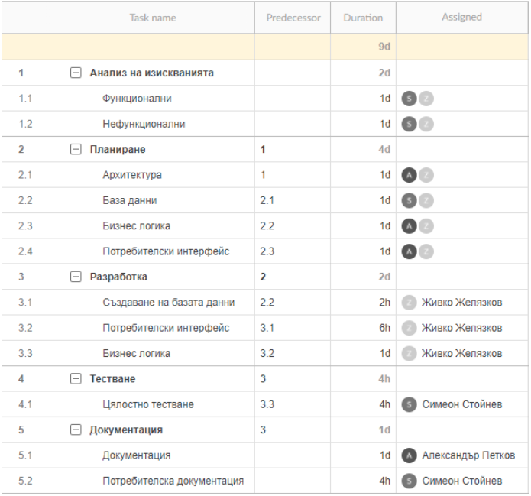
Разделяне на задачите при изработка

Slide 12
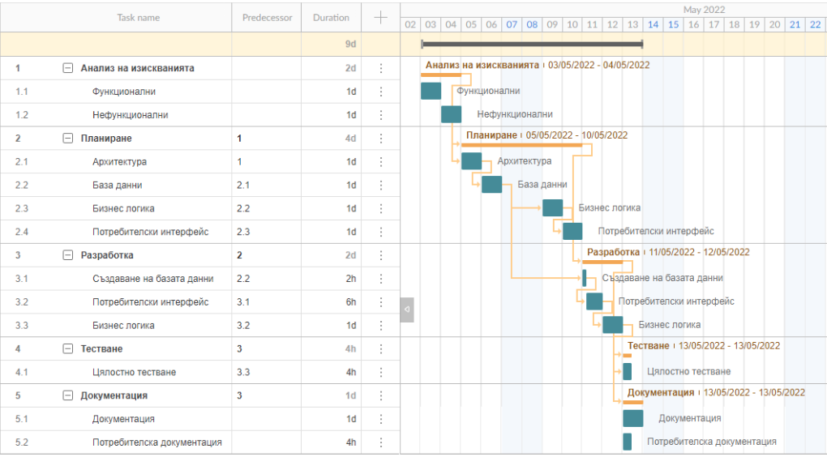
Диаграма на Гант

Slide 13
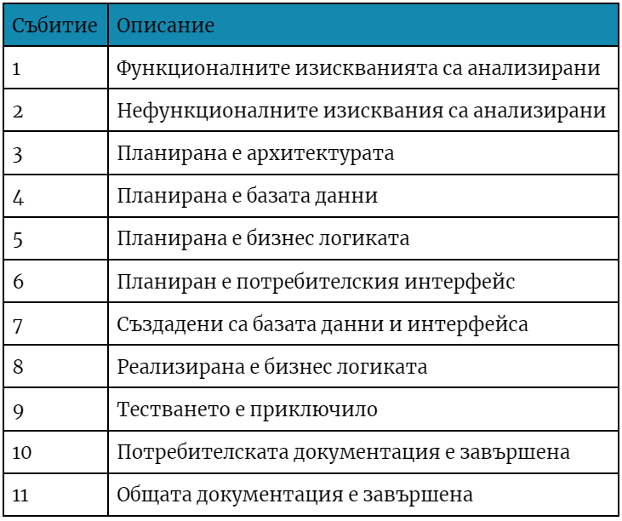
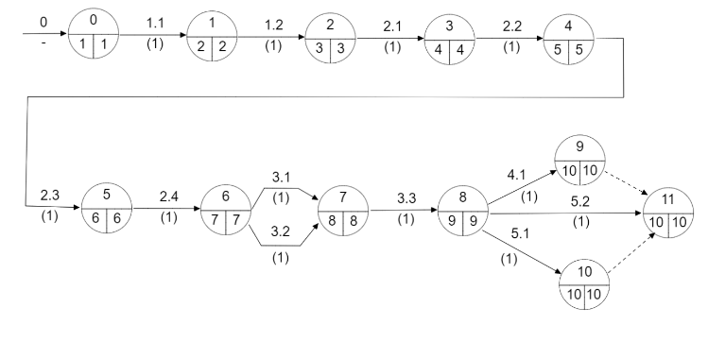
Жалонни точки

Slide 14
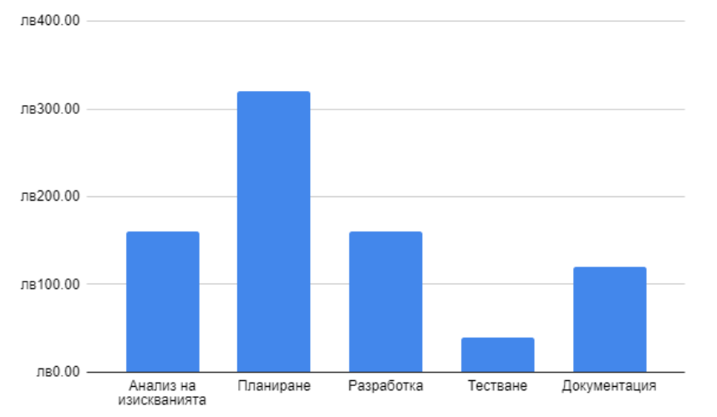
Детайли към бюджета

Slide 15
Към проекта!

